Slide 1


Slide 2
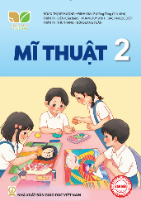
CHUẨN BỊ
- Bút chì, tẩy, màu vẽ, giấy vẽ, giấy màu, kéo, keo dán, đất nặn...

Slide 3
MỤC TIÊU
- HS có hiểu biết ban đầu về đồ chơi dân gian truyền thống.
- HS thực hành tạo được đồ chơi có tạo hình con vật.
- HS biết sử dụng tạo hình con vật trong trang trí SPMT đồ dùng học tập.
- Giới thiệu sản phẩm của mình, nhận xét sản phẩm mĩ thuật của bạn

Slide 4
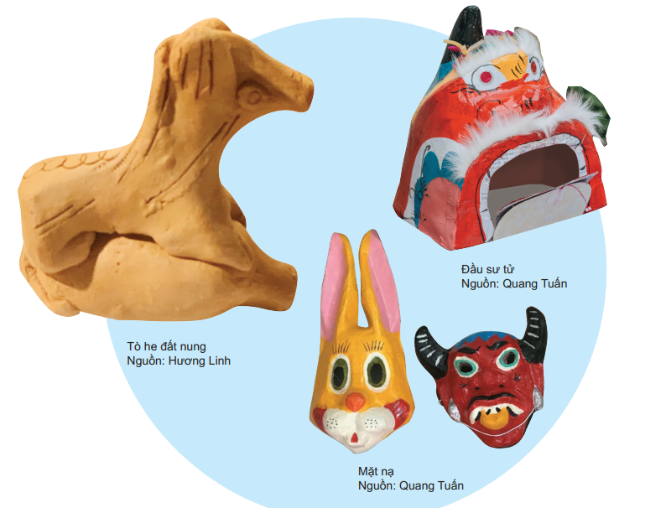

Slide 5
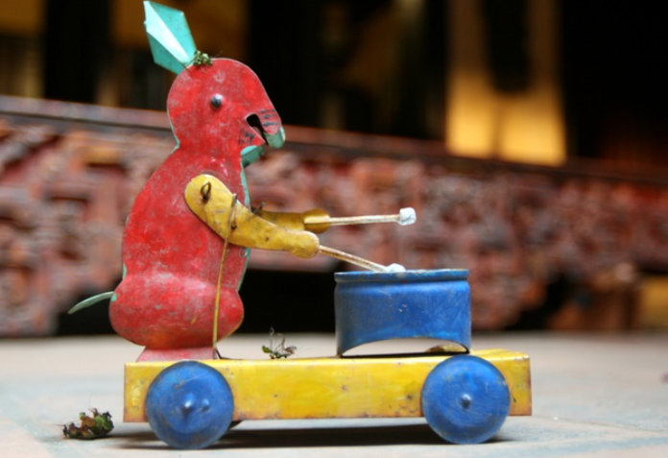
Thỏ đánh trống
Tò he
Cào cào bằng lá dừa

Slide 6
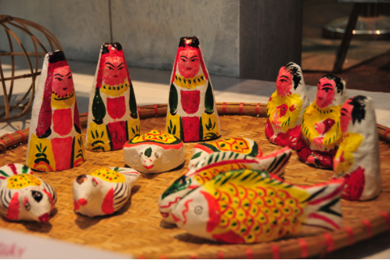
Ông phỗng giấy

Slide 7
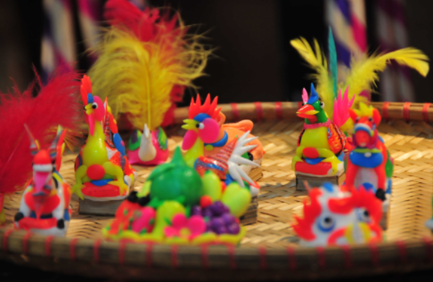

Slide 8
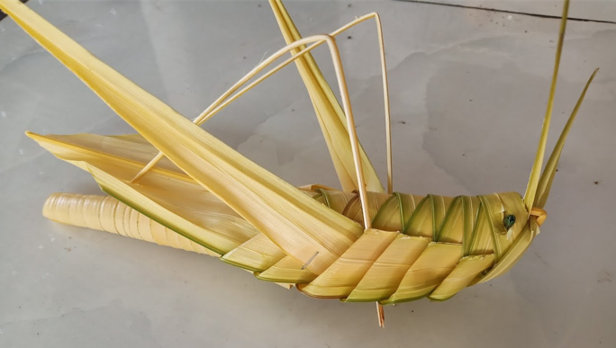

Slide 9

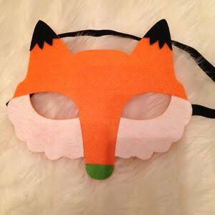

Slide 10
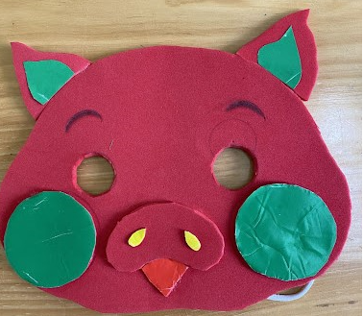

Slide 11
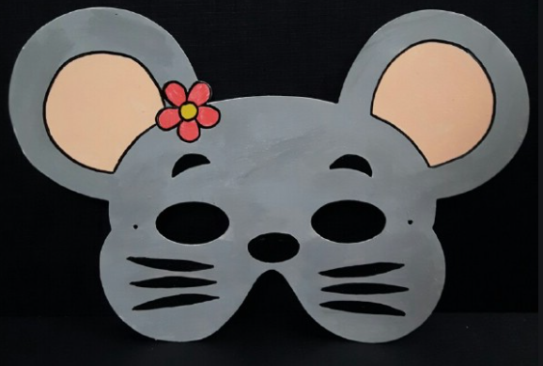

Slide 12
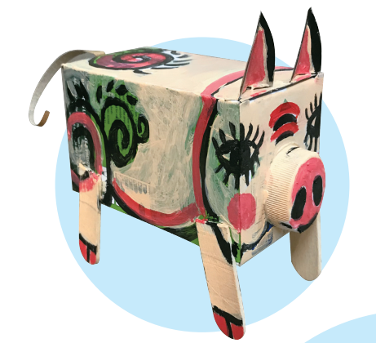

Slide 13
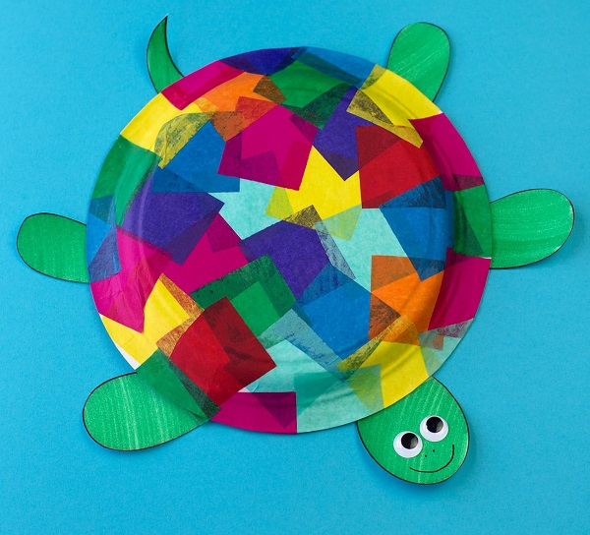

Slide 14
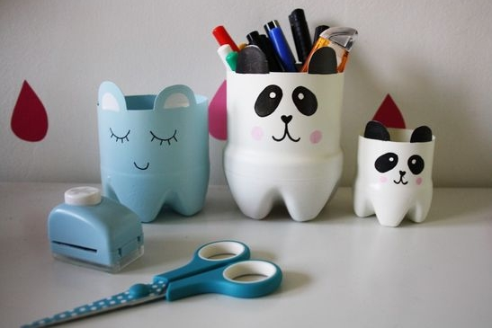

Slide 15
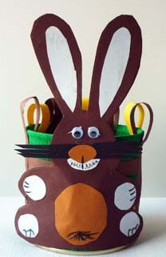

Slide 16
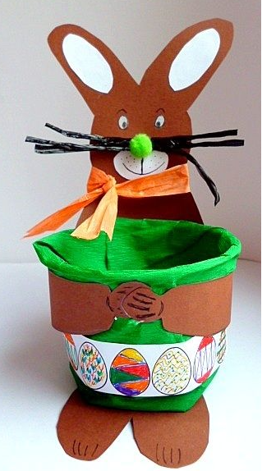

Slide 17
THỰC HÀNH :
Tạo được một món đồ chơi có tạo hình con vật.

